Slide 1
MT7933_BGA_EVB (MTK2661) USB rework

Slide 2
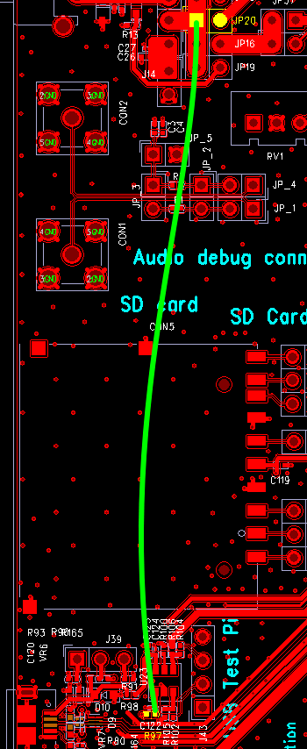
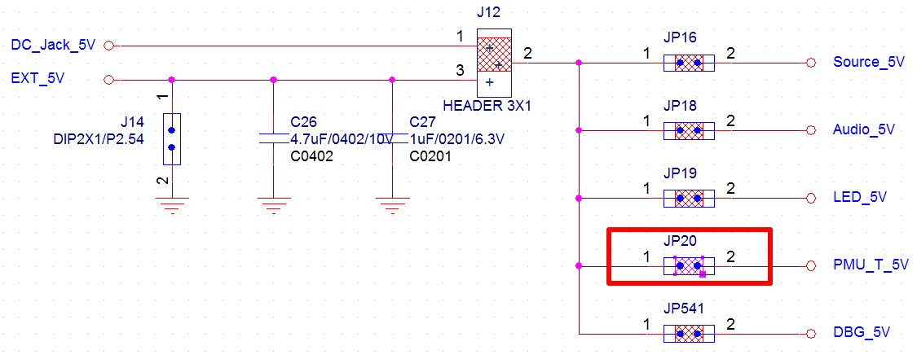
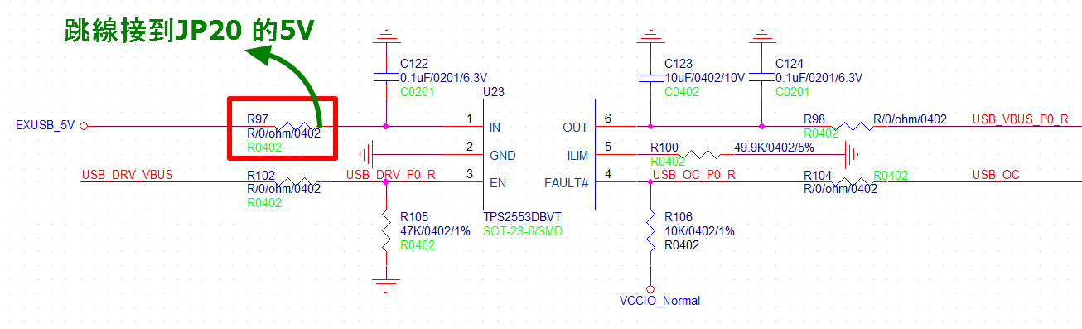
U23 connect to external 5V
拿掉R97, 如右圖跳線拉一根外部的5V供給U23

Slide 3
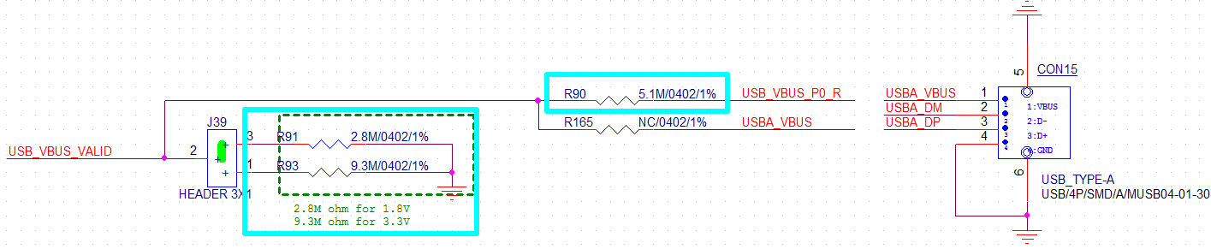
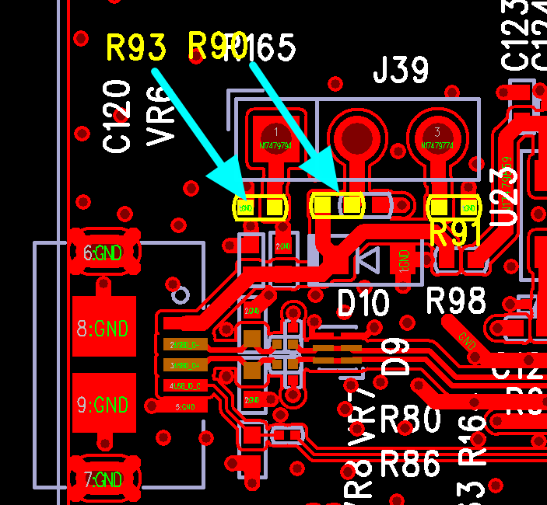
External USB 5V input
如要完成外部USB 5V輸入的確認, 請協助rework 下面三個電阻:
R90 → 5.1K ohm
R91 → 2.8K ohm
R93 → 9.3K ohm

Slide 4
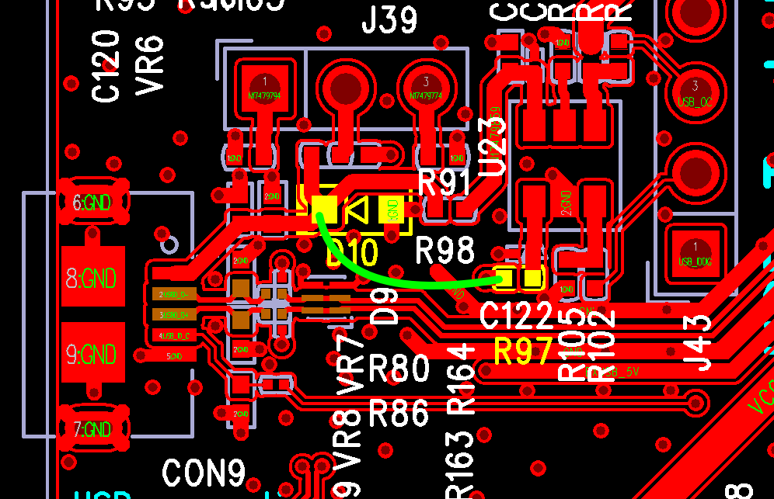
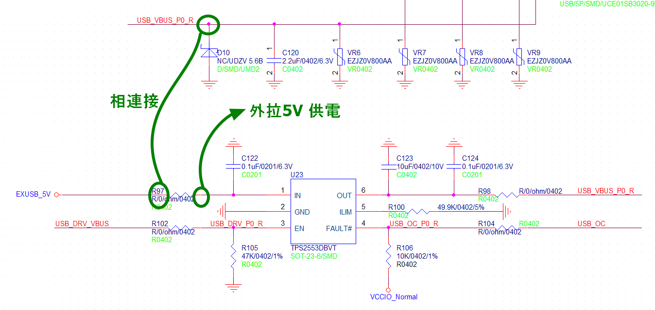
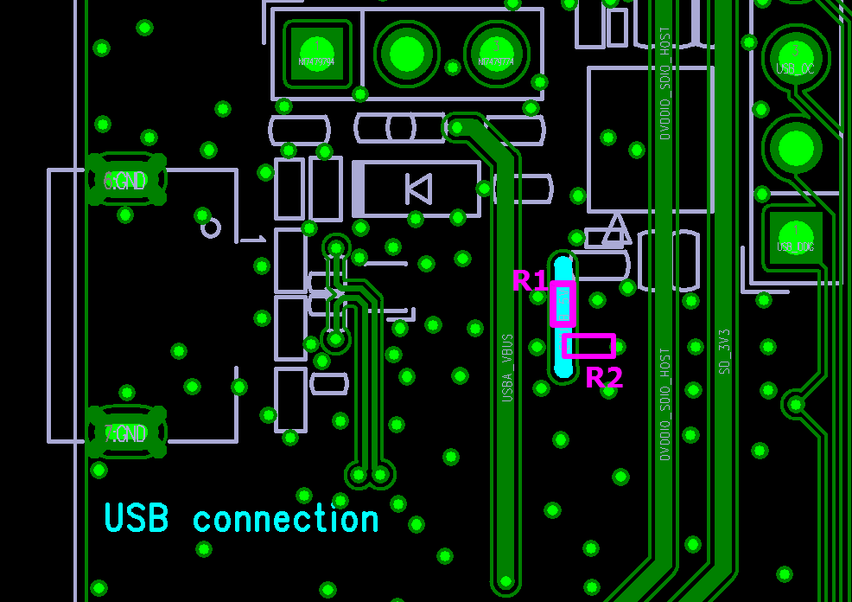
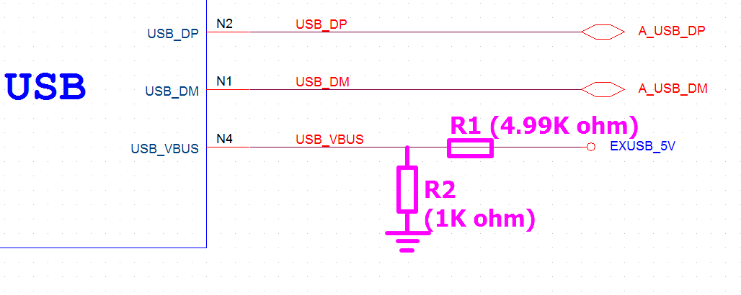
Internal 5V to OTG USB device
Step1: 參考右圖跳線連接R97 與 D10 相對應的Pad
Step2: 翻到EVB 背面, 如右圖找到藍色線段(EXUSB_5V), 小心的刮開綠漆,並串接R1 (4.99K ohm) 與 並接R2 (1K ohm)下地

